Slide 1
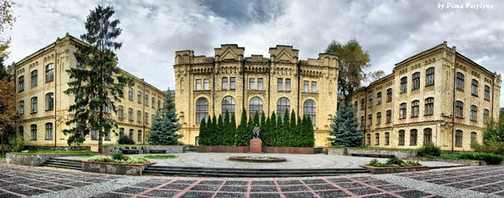



Дошка оголошень для пошуку роботи
НТУУ «Київський політехнічний інститут імені Ігоря Сікорського
Кафедра прикладної математики
Костецький Назар Володимирович
Київ 2020

Slide 2
Актуальність проблеми
19
1
Опис, як було
Люди, які шукали роботу, що оплачується погодинно, знаходили її платних ресурсах. Посередником між робітником та роботодавцем був менеджер, який рекомендував кандидатури та контролював монетизацію.
Список проблем
Штучні етапи знаходження клієнтів
Ті хто шукав роботу платили гроші сайту після того, як була створена успішна угода
Рекомендації дає людина
Новачкам складно знайти роботу за відсутності великої кількості відгуків
Існує людина-посередник менеджер
Які ключові рішення потрібні і для чого
Інтуітивна система знаходження потрібних робітників
Прозора система рейтингу
Допомога новачкам в знаходженні роботи
Безкоштовний сервіс
Все автоматизовано
Угода між людьми базується на довірі і не котролюється сайтом

Slide 3
Мета та завдання проекту
19
2
Метою проекту є полегшення пошуку роботи та пошуку робітників. Люди повинні отримати інтуїтивний сервіс, що допоможе їм домовитись між собою та задовольнити їх потреби.
Завдання проекту
Створити базу даних з користувачами, постами, налаштуваннями і т.д.
Забезпечити систему рекомендацій на основі рейтингу та профілю
Забезпечити пошук робітників по категоріям.
Полегшити комунікацію між людьми, надаючи можливість вказати свої контактні дані в багатьох соц мережах та можливо навіть через внутрішній чат сайту.
Надати інструментарій робітникам, аби ті могли розказати про себе і зацікавити потенційних роботодавців
Notes:
Чітко визначивши проблеми і потреби, що спонукали до створення проекту, необхідно сформулювати його мету та завдання. Під метою слід розуміти формулювання проблем та потреб у вигляді твердження загального типу про бажаний стан об'єкта, якого необхідно досягти як кінцевий результат реалізації проекту.
Мета - це: "детально відпрацьоване, узгоджене, лаконічне формулювання бачення майбутнього; коротке визначення того, який позитивний результат буде отримано від реалізації проекту; основа тих завдань, на виконання яких буде спрямована діяльність організації; позитивний кінцевий результат, який планується і буде здобутий, після вирішення поставленої проблеми". Мета будується за такою схемою: "Що зробити для досягнення мети і яким чином це зробити?"Мета проекту може бути і коротко -, і довгостроковою. Термін реалізації довгострокової мети залежатиме від виконання короткострокової.
Мета проекту повинна відповідати на запитання:
- Чи достатньо значуща і актуальна мета, щоб її здійснювати?
- Чи є дана мета передумовою успіху?
- Чи відповідають засоби досягнення і мета між собою?
- Наскільки мета реальна та відповідає напряму діяльності і потенціалу організації?
- Чи прослідковується логічна послідовність між метою та етапами її здійснення?
- Чи відповідають очікувані результати вирішенню мети?
- Чи матиме мета розвиток після реалізації проекту у майбутньому?
Формулювання мети повинне вміщатися в одне-два речення, які логічно пов'язані та витікають з потреб та проблем. В мету необхідно включити очікуваний результат (позитивний ефект або зміни, що мають бути наслідком вирішення існуючої проблеми); власне, саму проблему, яка потребує вирішення; цільову групу населення, якій адресовано проект; головний засіб отримання очікуваного результату.
Чіткі, конкретні заходи, що піддаються вимірюванню у процесі реалізації проекту, без виконання яких його мета не буде досягнута, називаються завданнями проекту. Завдання, як і мета, мають бути реалістичними та формулюватися гранично чітко і ясно. Вони повинні містити кількісні дані про корисність проекту, щоб після виконання кожного завдання можна було легко оцінити, що досягнуто і яка частина проекту реалізована.
Завдання - це кінцевий результат вирішення або покращення ситуації, що очікується досягнути по завершенню діяльності. Основне питання, на яке повинно відповідати завдання проекту: яка різниця між теперішнім станом справ і тим, що буде в майбутньому?
Серед критеріїв відповідності завдань меті проекту є:
1. Зв'язок з проблемою.
2. Доцільність.
3. Відповідність місії.
4. Зацікавленість клієнтів.
5. Виправданість завдань.
6. Дотримання етики.
7. Відповідність кінцевих результатів до заявленої цілі.
8. Кваліфікація персоналу.
9. Підтримка у суспільстві.
Завдання приносять найбільшу користь, коли вони чітко сформульовані і прямо відповідають таким вимогам:
1. Чіткість, конкретність, певність, дієвість.
2. Вимірність - підлягають оглядовому підтвердженню.
3. Реалістичність - можна досягти за допомогою наявних ресурсів.
4. Гідність - не бути надто дрібними.
5. Адекватність - відповідність потребам громади.
Формулювання завдання повинно починатися дієсловами, які означають завершення - здійснити, провести, впровадити, надати, підготувати, розподілити, зменшити, збільшити, організувати, виготовити, встановити тощо, уникаючи слів, які показують процес: підтримати, поліпшити, підсилити, сприяти, координувати, перебудовувати тощо.
Приклад формулювання мети та завдань.
"Метою проекту (проведення круглого столу) є визначення пріоритетних заходів щодо збільшення участі освіченої молоді у розвитку основних сфер міста шляхом стимулювання та визнання їх активності в створенні власних проектів"
Завдання:
1. Згуртувати органи влади, організації, науковців та діячів м. Полтави, які займаються заохоченням та підтримкою громадських ініціатив до розвитку міста.
2. Проінформувати про можливості і досвід впроваджених на сьогодні фінансово-економічних та організаційних механізмів залучення громадськості.
3. Проінформувати про створення громадської організації Центр наукових досліджень та реалізації соціальних проектів "Перспектива".
4. Продемонструвати підтримку Представництва Фонду ім. Гайнріха Бьолля в Україні.
5. Представити Проект Полтавського міського конкурсу проектів розвитку міста як форми стимулювання публічної громадської активності, самоорганізації та самореалізації.
6. Привернути увагу ЗМІ до майбутнього Проекту.
7. Залучити до майбутнього Проекту нових учасників, експертів, спонсорів.

Slide 4
Бізнес-правила
3
1)Користувач ролі «працівник» може пропонувати свої послуги тільки за умови якщо він авторизований на сайті та досягнув 16 років.
2) Всі дії для користувача на сайті безкоштовні.
3)Взаємодія між потенційним працівником та роботодавцем базується на довірі між особами та майже не регулюється ресурсом.
4)Прозора система рейтингу та відгуків. Користувач не має прямої влади над власним рейтингом та відгуками, тобто не може власноруч їх змінювати, видаляти, тощо.
5)Якщо з якогось акаунту буде зафіксовано підозрілу активність, він буде заблокований на 48 годин.
6)Новачки мають невелику перевагу в рекомендаціях потенційним роботодавцям. Це правило зумовлене проти «домінації» досвідчених користувачів, у яких гарний рейтинг над новачками, так як перші потенційно більш вигідні для роботодавців. Це правило може змінюватись.
7)Думка користувачів завжди важлива. Будь-який користувач буде мати змогу написати відгук.
8)Ніяких менеджерів. (правило 3)
9)Користувач може показувати, чи приховувати свої дані, які він вказав в своєму профілі наприклад телефон чи соц. мережі.
10) Всі акаунти проходять модерацію.
Notes:
4

Slide 5
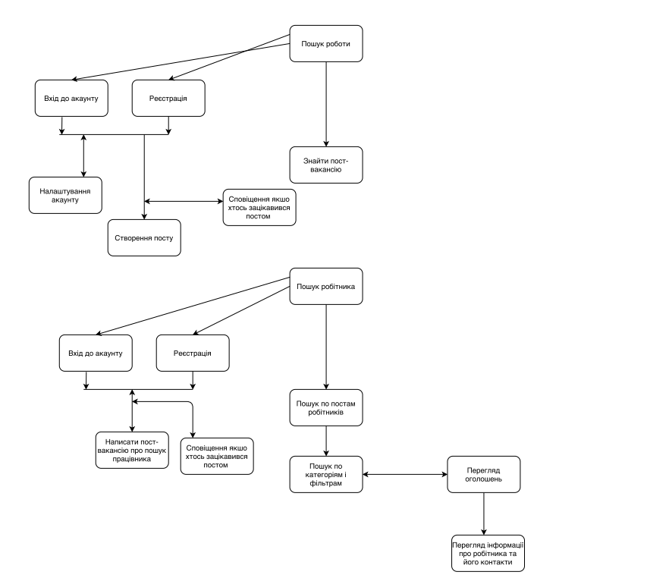
Ієрархія процесів
19
3
Notes:
Під час виступу:
- визначити процеси, що дають найбільший бізнес ефект – Відслідковування зміни ціни товару
- визначити процеси, що будуть сервісами – Оплата замовлення.

Slide 6
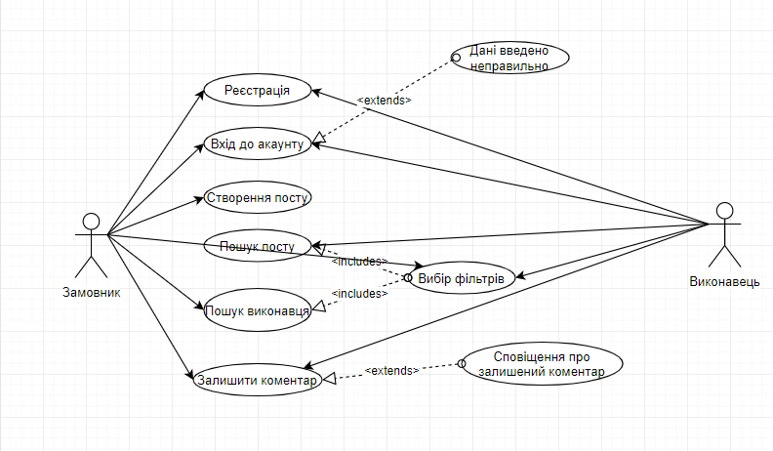
Use Case
19
4
Notes:
Під час виступу визначити, які ролі будуть у користувачів. Вказати, які кейси будуть доступні для якої ролі.

Slide 7
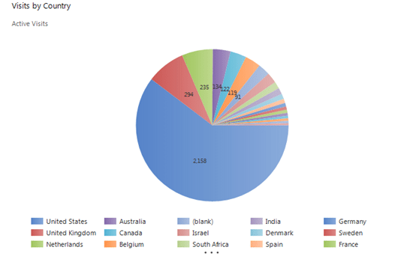
DashBoard
19
5
Notes:
На основі матеріалів http://amis.fpm.kpi.ua/dbis-plsql/121-oracle-visualization
Визначити мінімум два типи діаграм, для візуалізації інформації про стан бізнесу.
Під час виступу обґрунтувати їх корисність

Slide 8
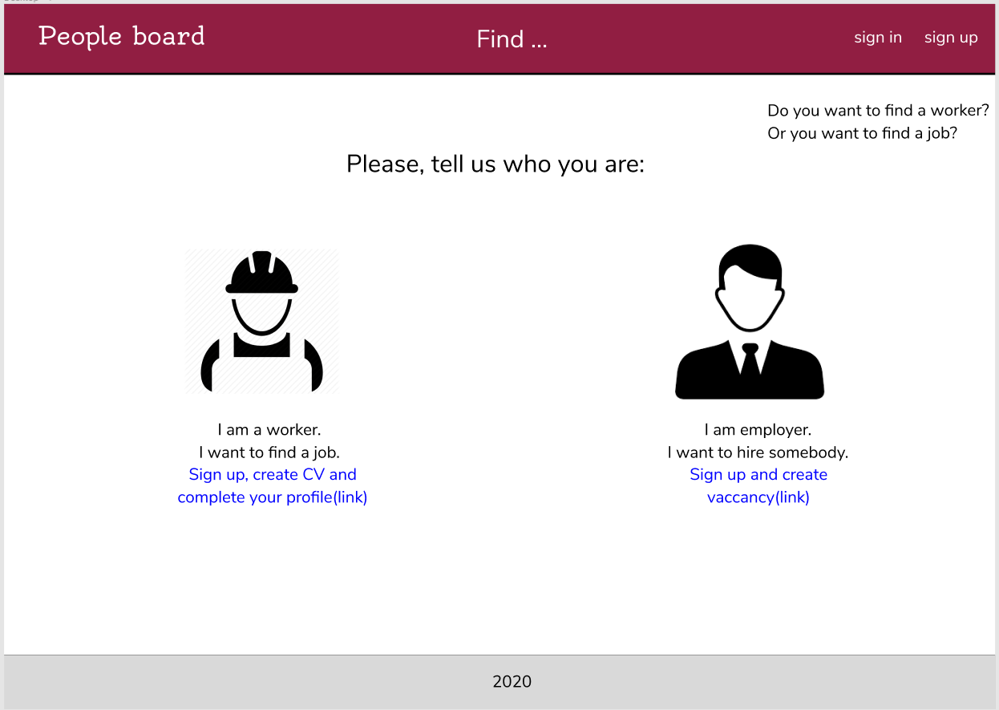
Прототипи інтерфейсу
19
6
Notes:
Створити гіперпосилання на адресу прототипу. Кнопка.

Slide 9
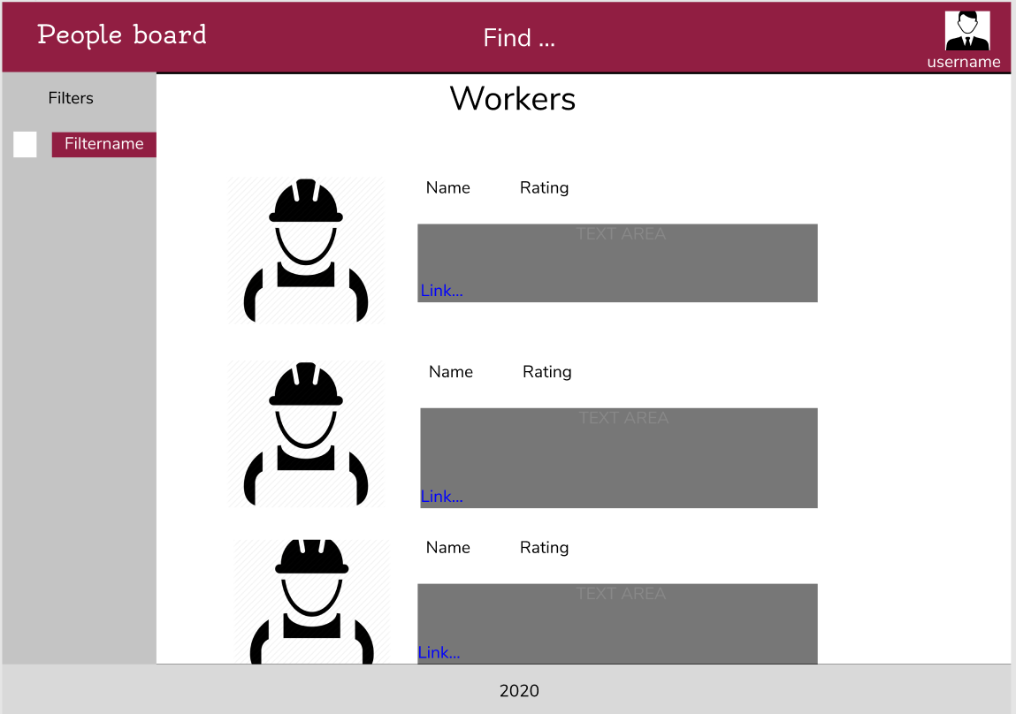
Прототипи інтерфейсу
19
6
Notes:
Створити гіперпосилання на адресу прототипу. Кнопка.

Slide 10
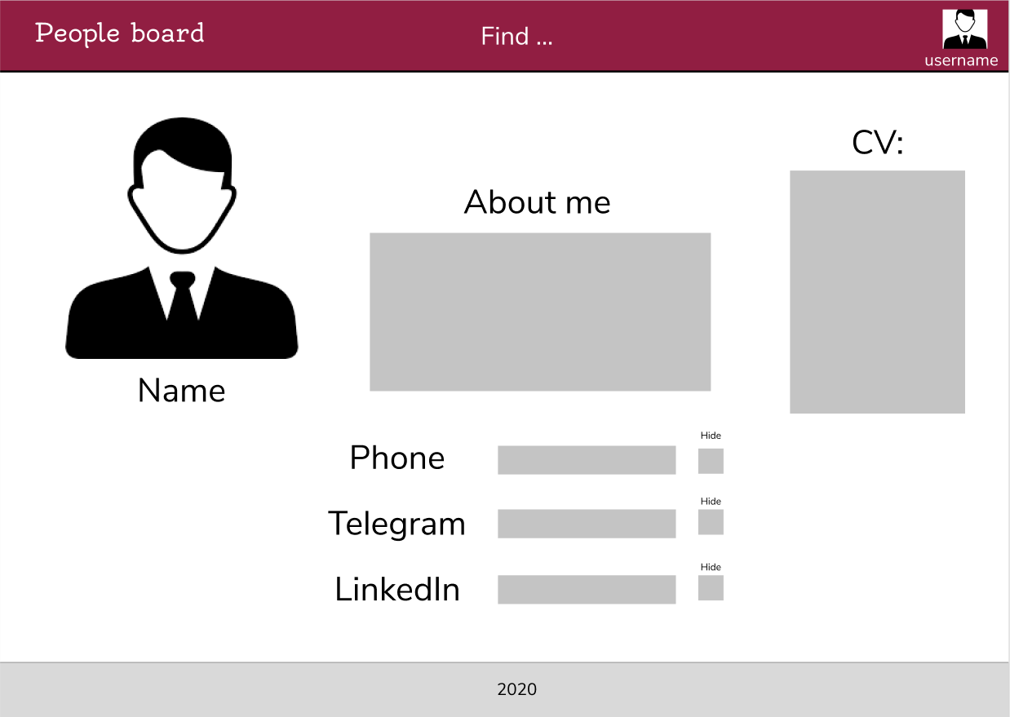
Прототипи інтерфейсу
19
6
Notes:
Створити гіперпосилання на адресу прототипу. Кнопка.

Slide 11

Дякую за увагу!
Email: NazarKostetskiy@gmail.com

